Slide 1
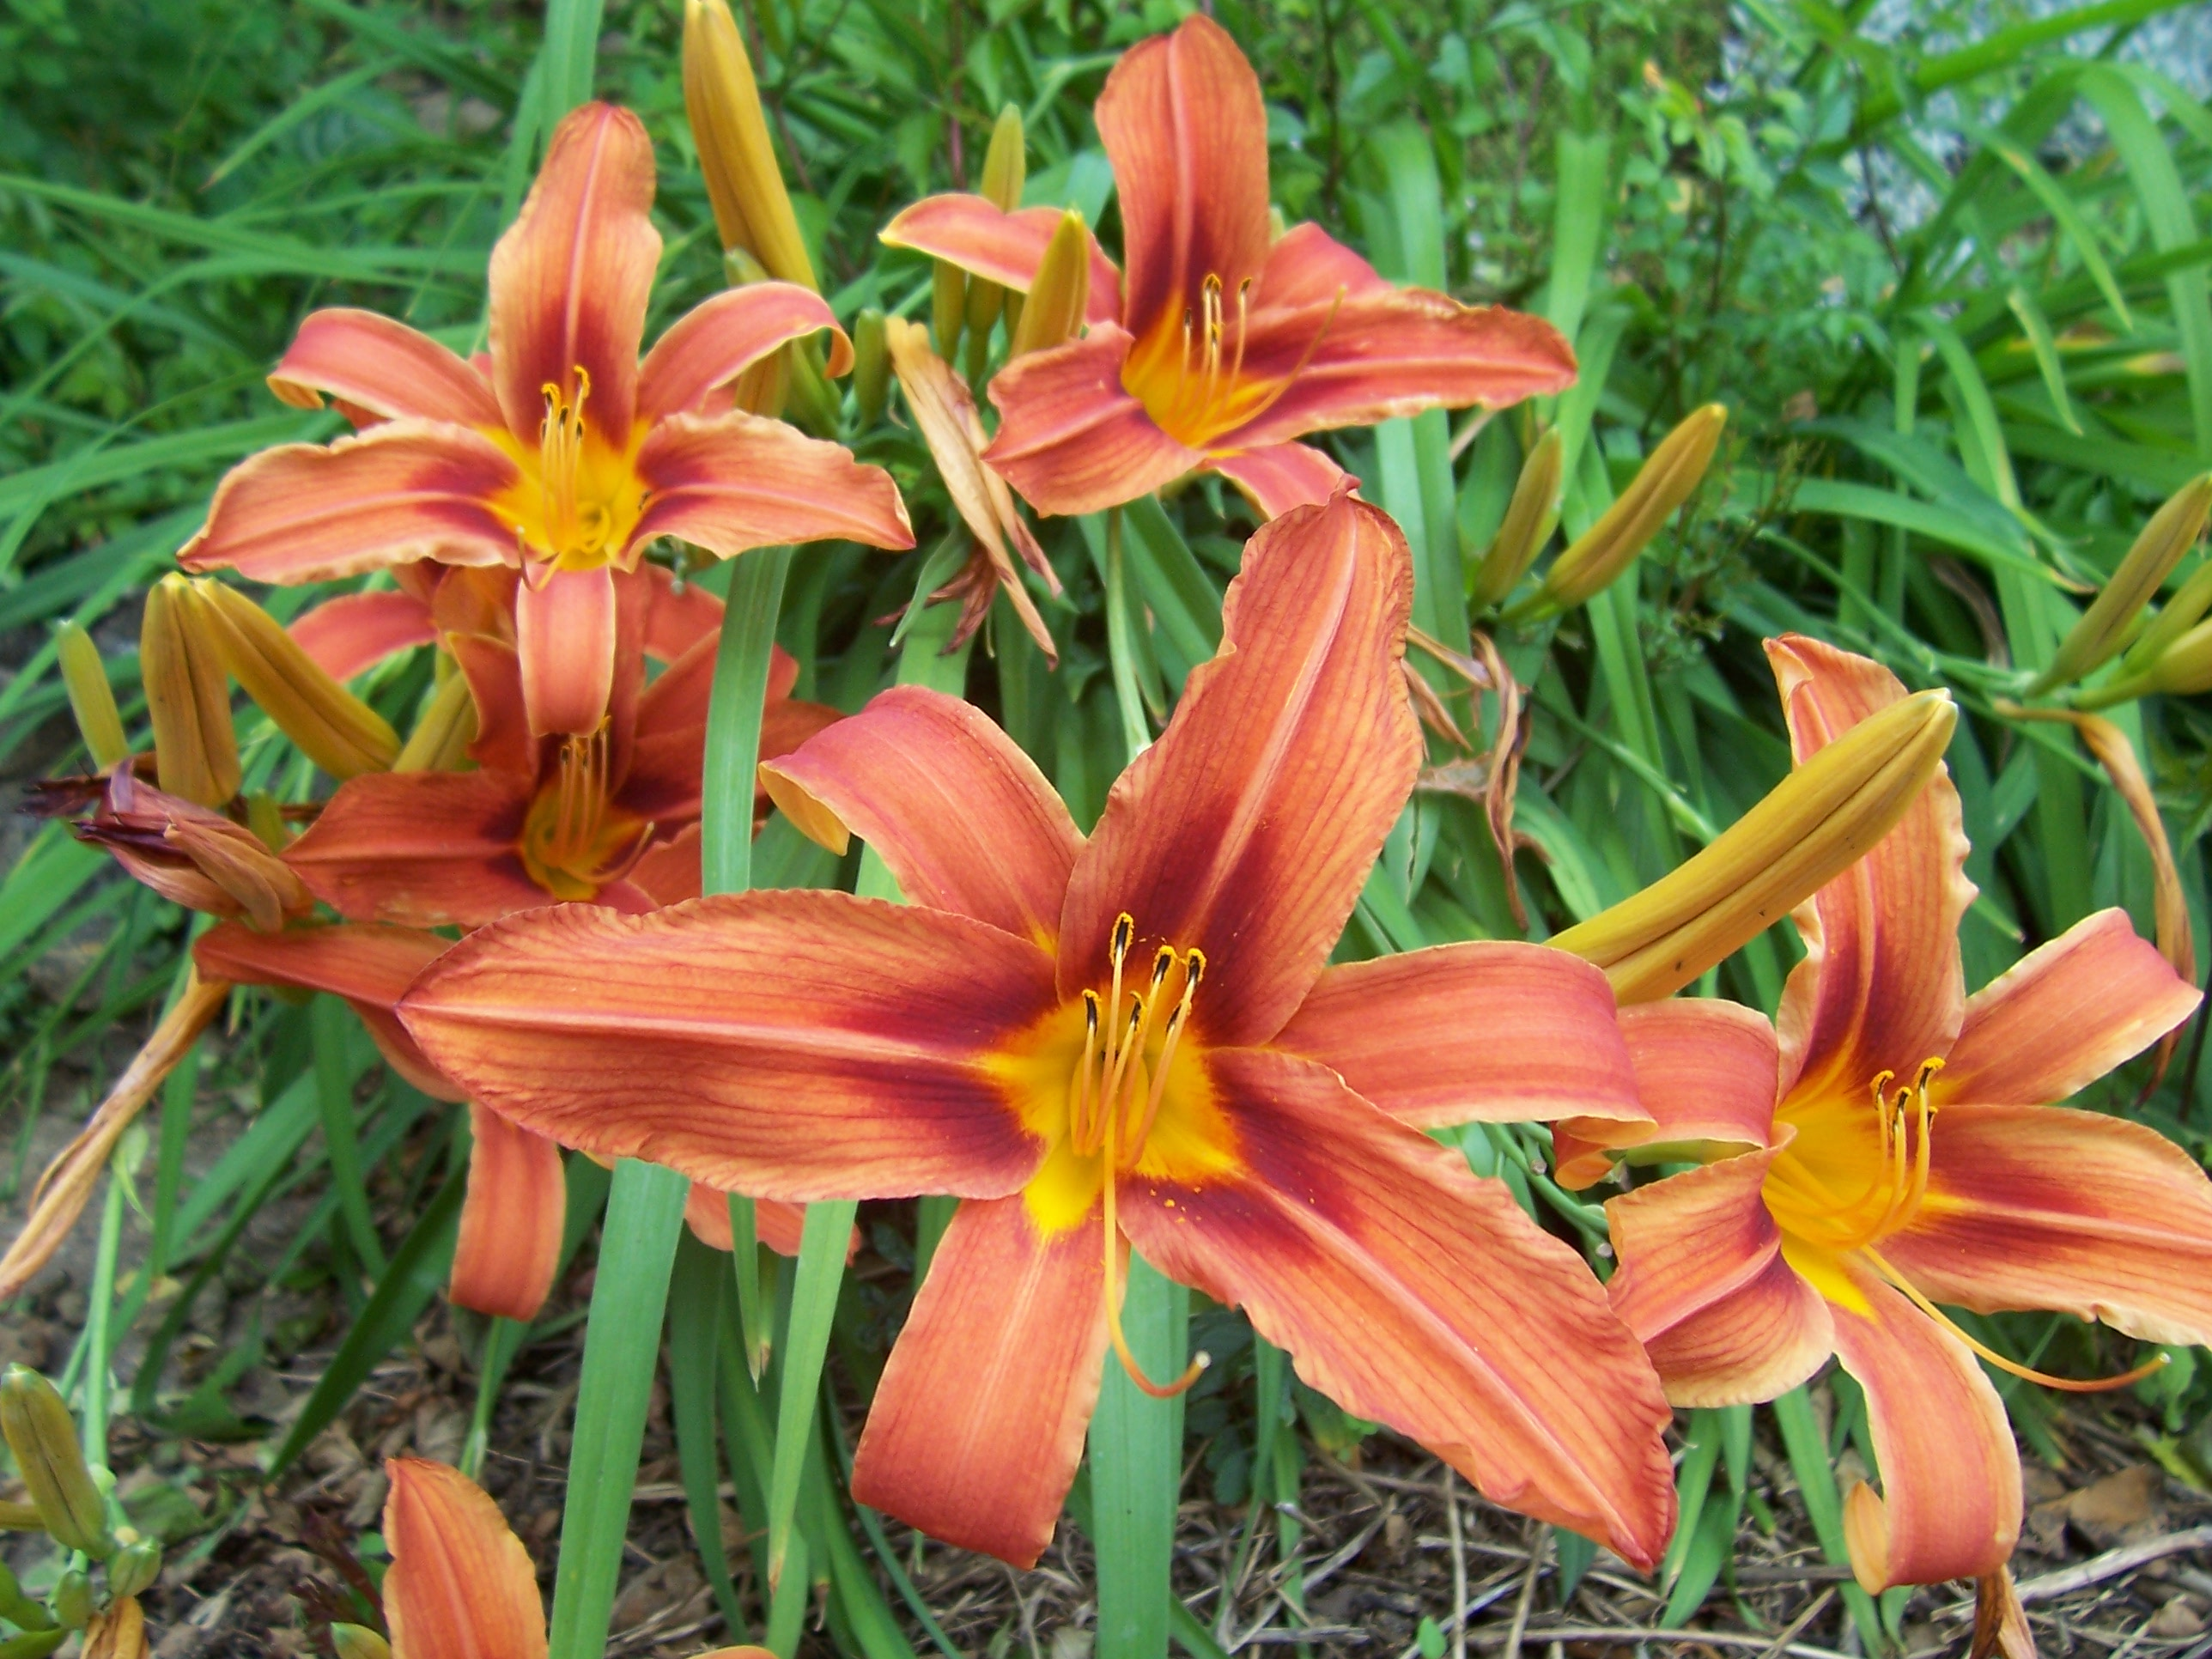
VIII DOMENICA
del tempo ordinario
27 febbraio 2011

Slide 2
Noi veniamo a Te

Slide 3
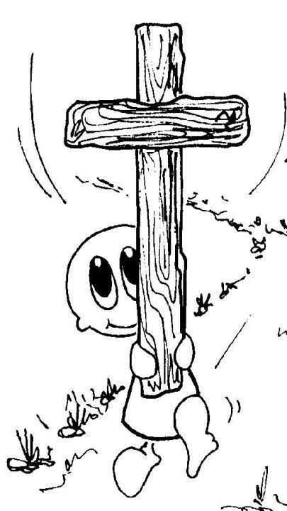
Noi veniamo a Te,
ti seguiamo, Signor,
solo tu
hai parole
di vita.

Slide 4
E rinascerà
dall’incontro con te
una nuova umanità.

Slide 5
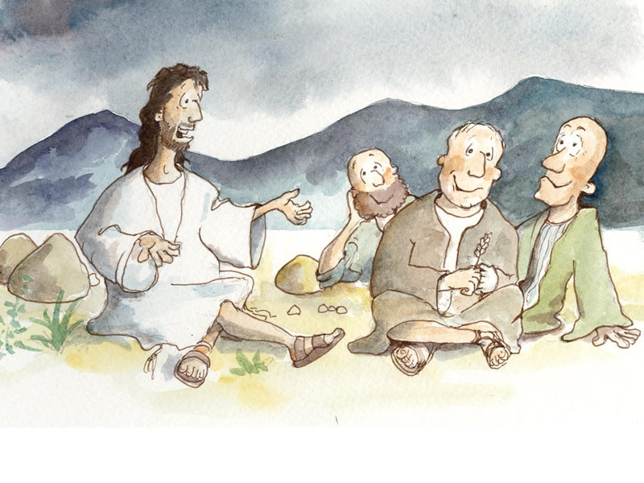
Tu, maestro degli uomini,
Tu ci chiami all’ascolto

Slide 6
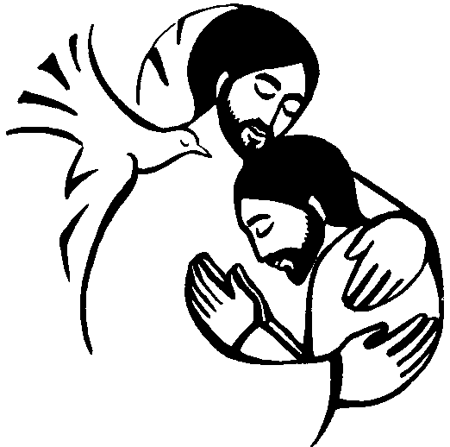
e rinnovi con noi
l’alleanza d’amore infinito.

Slide 7
Noi veniamo a Te,
ti seguiamo, Signor,
solo tu
hai parole
di vita.

Slide 8
E rinascerà
dall’incontro con te
una nuova umanità.

Slide 9
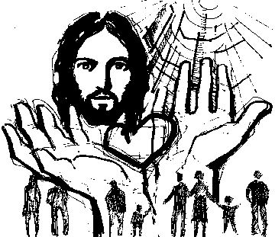
Tu, speranza degli uomini,
Tu ci apri alla vita,

Slide 10
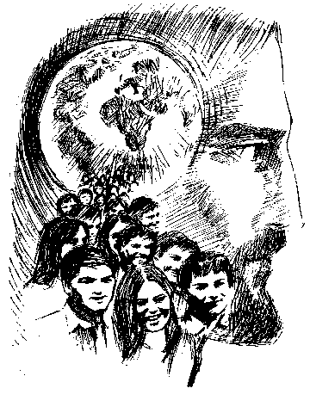
e rinnovi per noi
la promessa del mondo futuro.

Slide 11
Noi veniamo a Te,
ti seguiamo, Signor,
solo tu
hai parole
di vita.

Slide 12
E rinascerà
dall’incontro con te
una nuova umanità.

Slide 13
Nel nome del Padre, e del Figlio
e dello Spirito Santo.
Amen.
La grazia del Signore nostro Gesù Cristo,
l’amore di Dio Padre
e la comunione dello Spirito Santo
siano con tutti voi.
E con il tuo spirito.

Slide 14
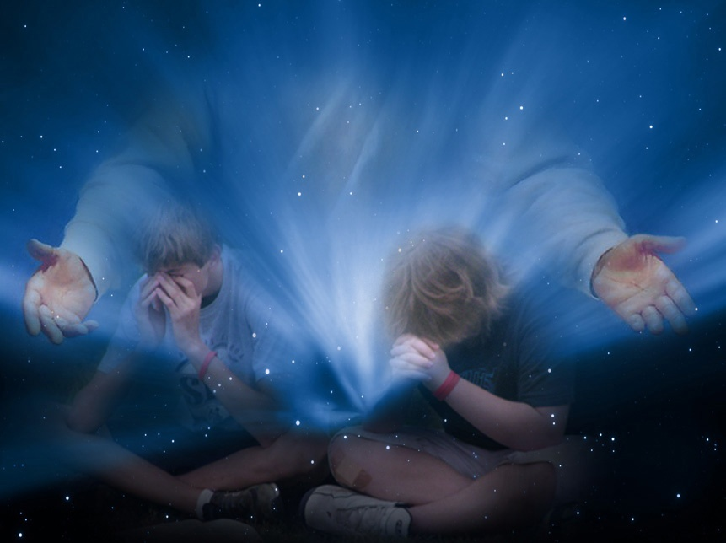
Nel nome del Padre, e del Figlio
e dello Spirito Santo.
Amen.
La grazia del Signore nostro
Gesù Cristo, l’amore di Dio Padre
e la comunione dello Spirito Santo
siano con tutti voi.
E con il tuo spirito.

Slide 15
Confesso a Dio Onnipotente
e a voi fratelli che ho molto peccato in pensieri,
parole, opere e omissioni.
Per mia colpa, mia colpa,
mia grandissima colpa,
e supplico la Beata sempre Vergine Maria, gli angeli, i Santi
e voi fratelli di pregare per me
il Signore Dio nostro.

Slide 16
Dio, Padre buono,
che ci perdona sempre
quando siamo pentiti di vero cuore, abbia misericordia di noi,
perdoni i nostri peccati
e ci conduca alla vita eterna.
Amen.

Slide 17
Gloria a Dio nell'alto dei cieli
e pace in terra
agli uomini di buona volontà.
Noi ti lodiamo, ti benediciamo,
ti adoriamo, ti glorifichiamo,
ti rendiamo grazie
per la tua gloria immensa,
Signore Dio, Re del Cielo,
Dio Padre Onnipotente.

Slide 18
Signore, Figlio unigenito,
Gesù Cristo, Signore Dio,
Agnello di Dio, Figlio del Padre,
tu che togli i peccati del mondo,
abbi pietà di noi;
tu che togli i peccati del mondo,
accogli la nostra supplica;
tu che siedi alla destra del Padre,
abbi pietà di noi.

Slide 19
Perché tu solo il Santo,
tu solo il Signore,
tu solo l'Altissimo,
Gesù Cristo,
con lo Spirito Santo:
nella gloria di Dio Padre.
Amen.

Slide 20
Padre santo, che vedi e provvedi a tutte le creature, sostienici con la forza del tuo Spirito, perché in mezzo alle fatiche e alle preoccupazioni di ogni giorno non ci lasciamo dominare dall’avidità e dall’egoismo, ma operiamo con piena fiducia per la libertà e la giustizia del tuo regno. Per il nostro Signore Gesù Cristo, tuo Figlio, che è Dio, e vive e regna con te, nell'unità dello Spirito Santo, per tutti i secoli dei secoli. Amen.

Slide 21
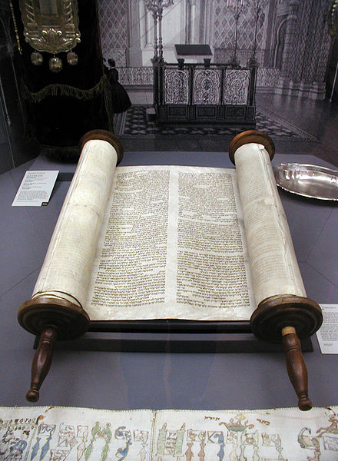
Liturgia
della
PAROLA

Slide 22
Dal libro del profeta Isaìa
Sion ha detto:
«Il Signore mi ha abbandonato,
il Signore mi ha dimenticato».
Si dimentica forse una donna
del suo bambino,
così da non commuoversi
per il figlio delle sue viscere?

Slide 23
Anche
se costoro si dimenticassero,
io invece
non ti dimenticherò mai.
Parola di Dio. Rendiamo grazie a Dio.

Slide 24
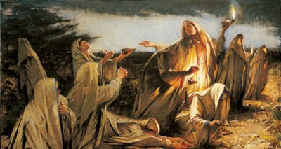
Salmo responsoriale
Cantiamo al Signore,
grande è la sua gloria.
Solo in Dio riposa l’anima mia.
Solo in Dio riposa l’anima mia: da lui la mia salvezza. Lui solo è mia roccia e mia salvezza, mia difesa: mai potrò vacillare.

Slide 25
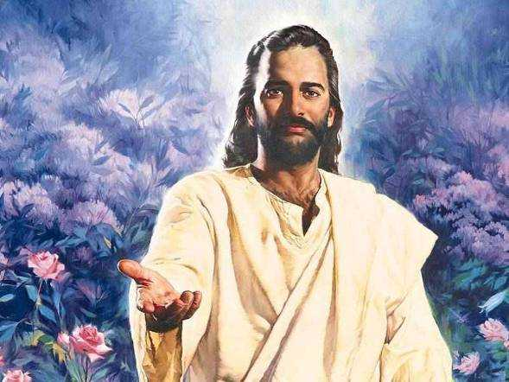
Solo in Dio riposa l’anima mia.
Solo in Dio riposa l’anima mia: da lui la mia speranza. Lui solo è mia roccia e mia salvezza, mia difesa: non potrò vacillare.

Slide 26
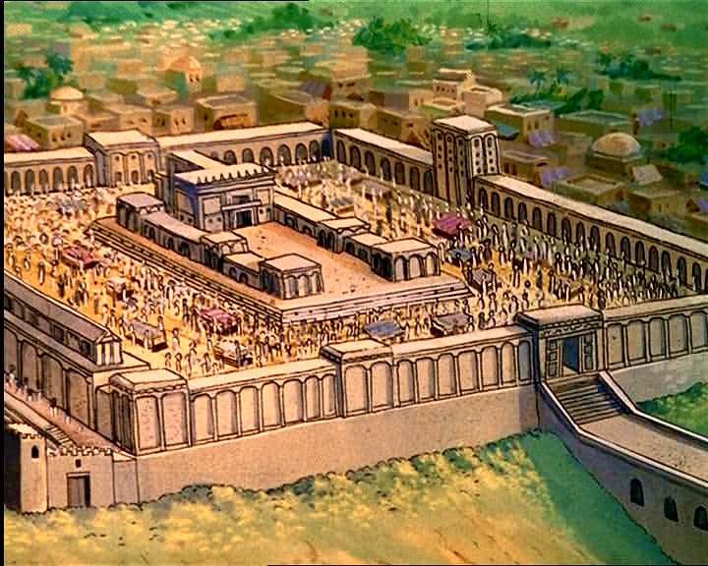
Solo in Dio riposa l’anima mia.
In Dio è la mia salvezza e la mia gloria; il mio riparo sicuro, il mio rifugio è in Dio. Confida in lui, o popolo, in ogni tempo; davanti
a lui aprite il vostro cuore.

Slide 27
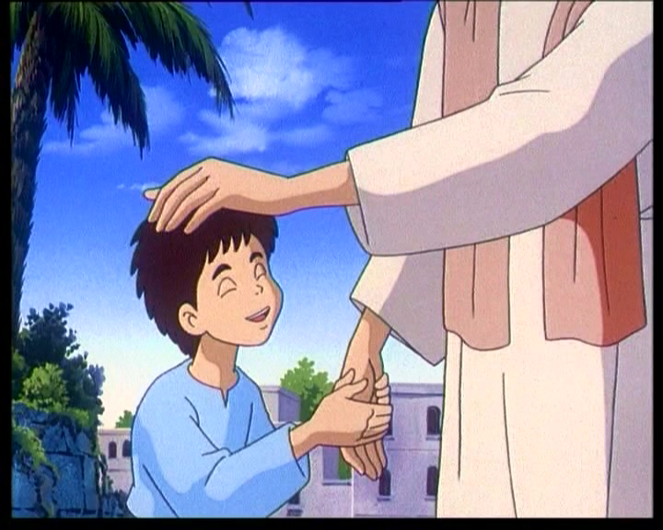
Alleluia
La parola di Dio è viva ed efficace, discerne i sentimenti e i pensieri del cuore.

Slide 28
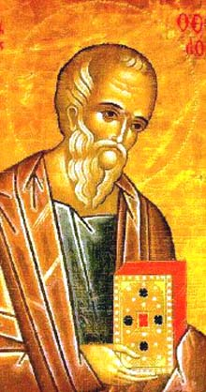
Il Signore sia con voi.
E con il tuo spirito.
Dal Vangelo
secondo Matteo.
Gloria a te, o Signore.

Slide 29
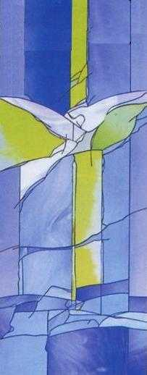
In quel tempo Gesù disse ai suoi discepoli:

Slide 30
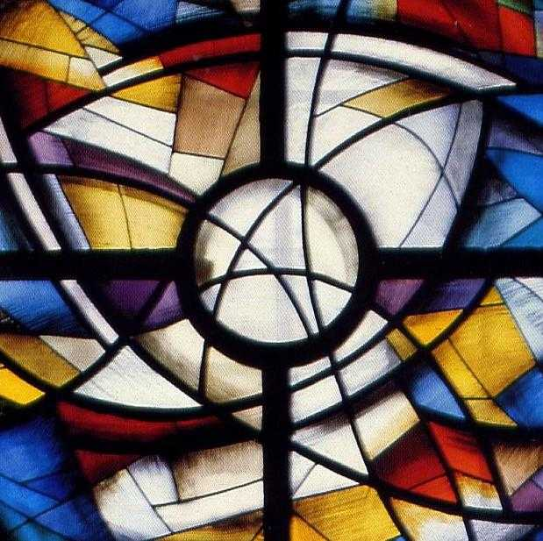
«Nessuno può servire due padroni, perché o odierà l’uno e amerà l’altro, oppure si affezionerà all’uno e disprezzerà l’altro.

Slide 31
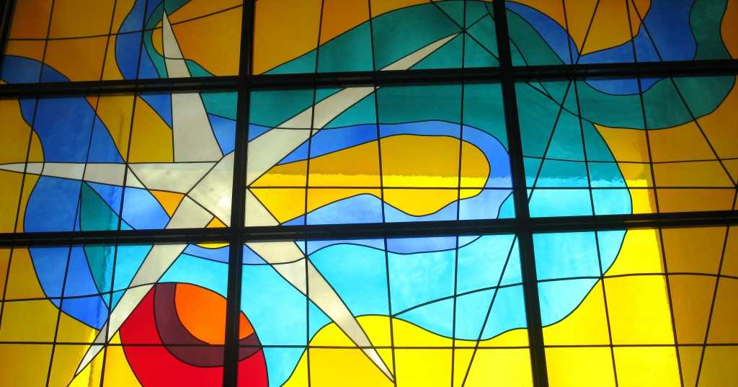
Non potete servire Dio e la ricchezza.

Slide 32
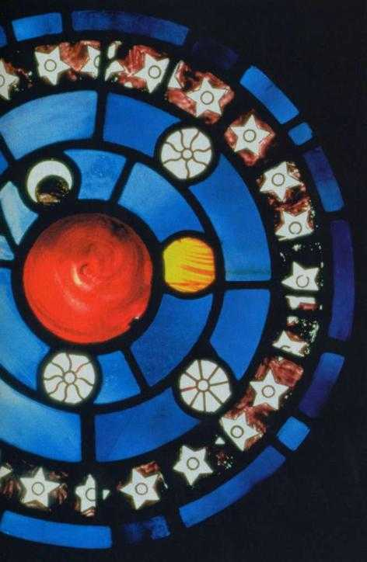
Perciò io vi dico: non preoccupatevi per la vostra vita, di quello che mangerete o berrete, né per il vostro corpo, di quello che indosserete;

Slide 33
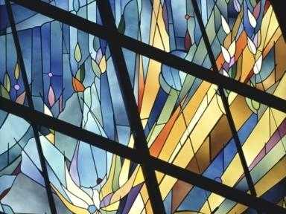
la vita non vale forse più del cibo e il corpo più del vestito?

Slide 34
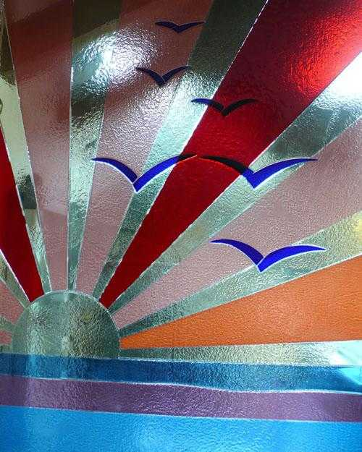
Guardate gli uccelli del cielo: non séminano e non mietono, né raccolgono nei granai; eppure il Padre vostro celeste li nutre.

Slide 35
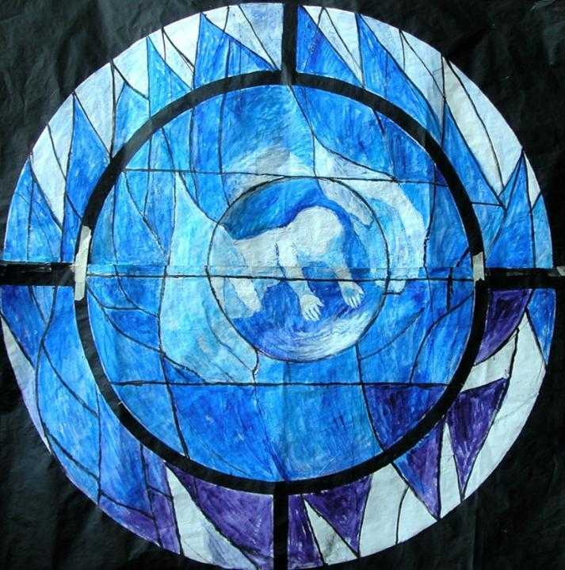
Non valete forse più di loro?

Slide 36
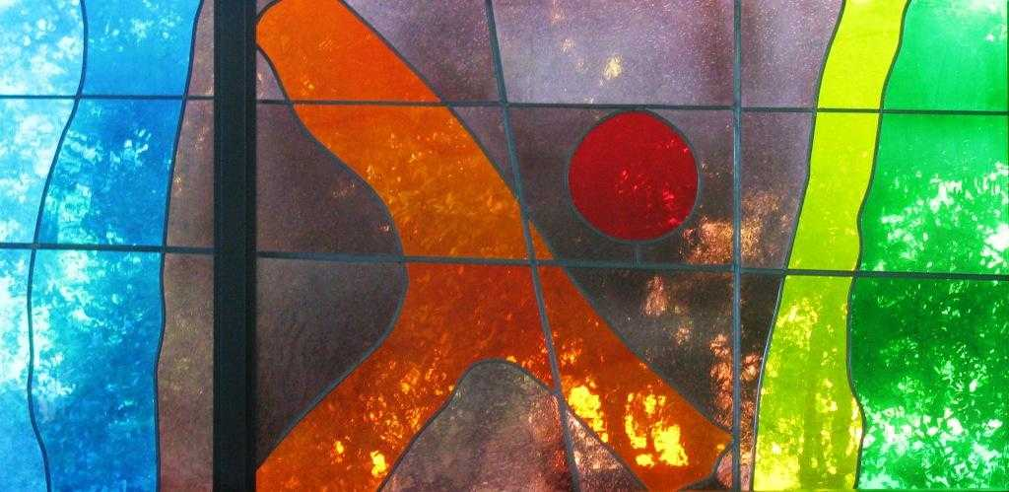
E chi di voi, per quanto si preoccupi, può allungare anche di poco la propria vita?

Slide 37
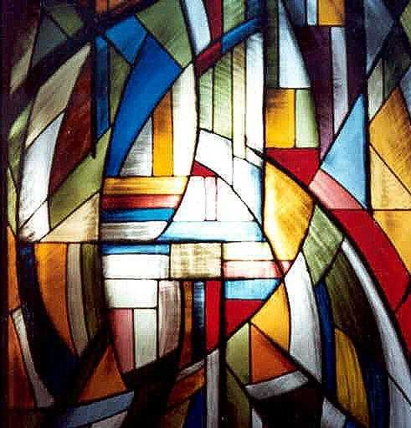
E per il vestito, perché vi preoccupate?

Slide 38
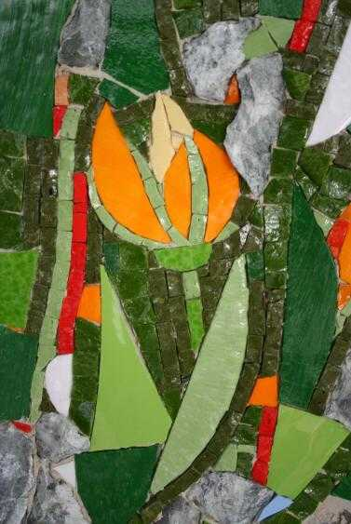
Osservate come crescono i gigli del campo: non faticano e non filano.

Slide 39
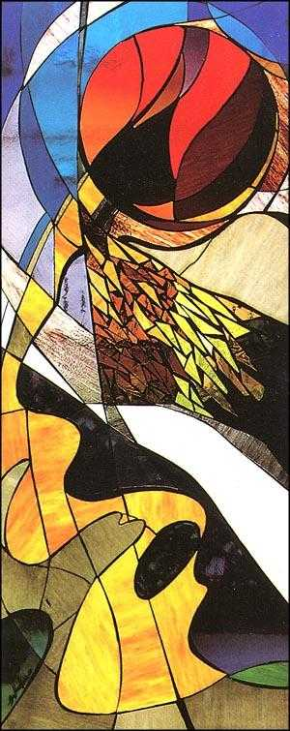
Eppure io vi dico che neanche Salomone, con tutta la sua gloria, vestiva come uno di loro.

Slide 40
Ora, se Dio veste così l’erba del campo, che oggi c’è e domani si getta nel forno, non farà molto di più per voi, gente di poca fede?

Slide 41
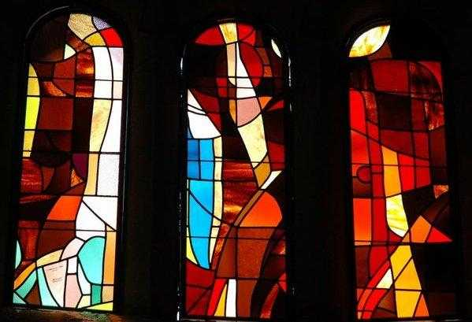
Non preoccupatevi dunque dicendo: “Che cosa mangeremo? Che cosa berremo? Che cosa indosseremo?”.

Slide 42
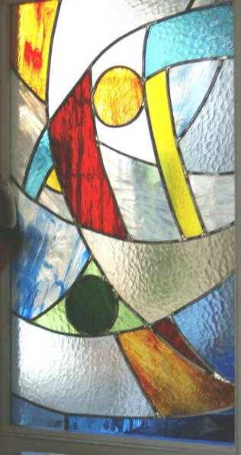
Di tutte queste cose vanno in cerca i pagani.

Slide 43
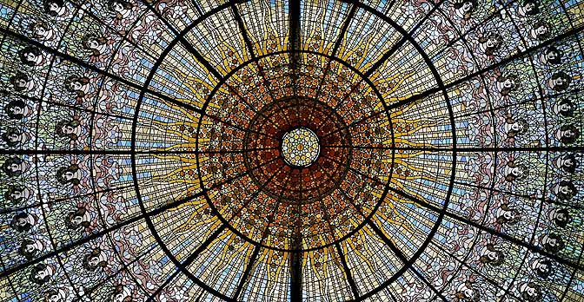
Il Padre vostro celeste, infatti, sa che ne avete bisogno.

Slide 44
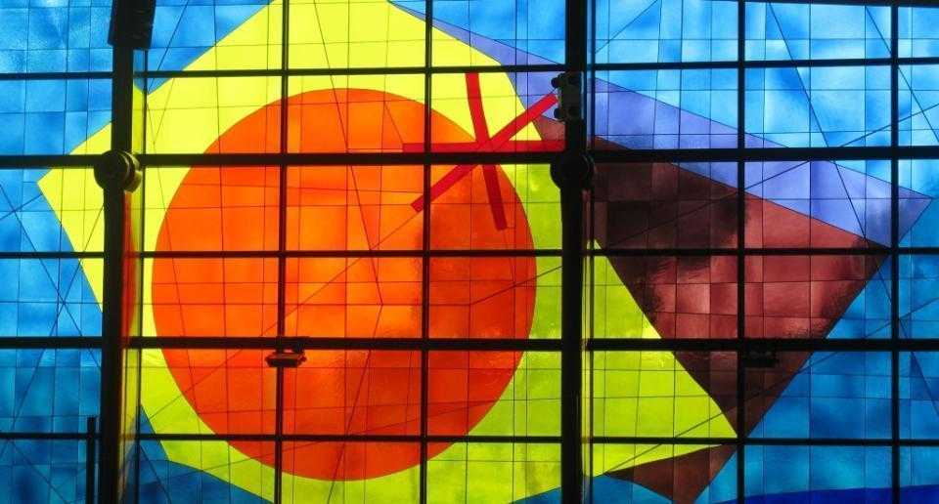
Cercate invece, anzitutto, il regno di Dio e la sua giustizia, e tutte queste cose vi saranno date in aggiunta.

Slide 45
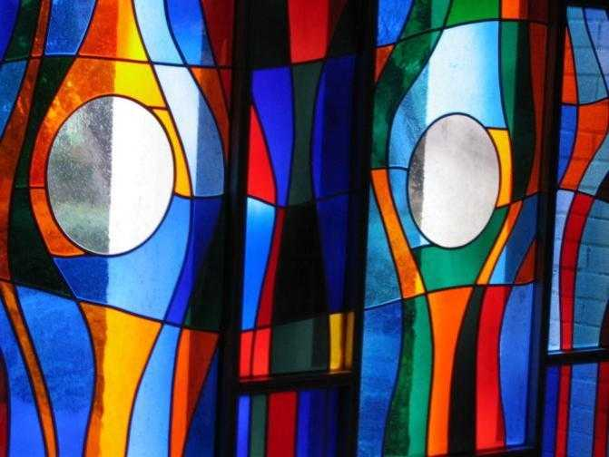
Non preoccupatevi dunque del domani, perché il domani si preoccuperà di se stesso.

Slide 46
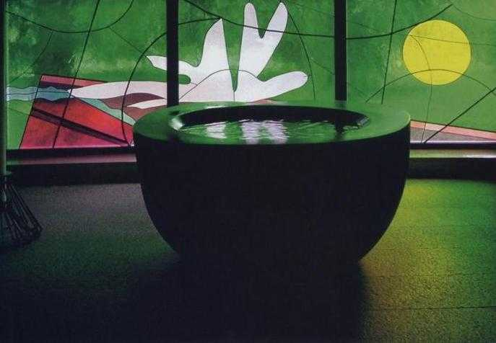
A ciascun giorno basta la sua pena».

Slide 47
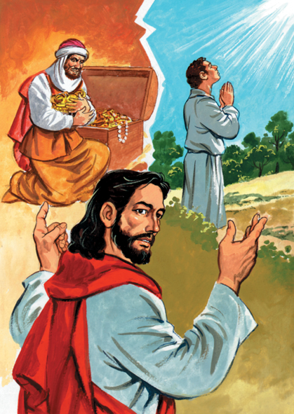
Parola
del
Signore.
Lode a te, o Cristo.

Slide 49
Credo in un solo Dio,
Padre onnipotente,
creatore del cielo e della terra,
di tutte le cose visibili e invisibili.

Slide 50
Credo in un solo Signore, Gesù Cristo, unigenito Figlio di Dio,
nato dal Padre prima di tutti i secoli:
Dio da Dio, Luce da Luce,
Dio vero da Dio vero,
generato, non creato,
della stessa sostanza del Padre;
per mezzo di lui
tutte le cose sono state create.

Slide 51
Per noi uomini
e per la nostra salvezza discese dal cielo, e per opera dello Spirito santo
si è incarnato
nel seno della vergine Maria
e si è fatto uomo.
Fu crocifisso per noi sotto Ponzio Pilato, morì e fu sepolto.
Il terzo giorno è risuscitato,
secondo le Scritture, è salito al cielo, siede alla destra del Padre.

Slide 52
E di nuovo verrà, nella gloria,
per giudicare i vivi e i morti,
e il suo regno non avrà fine.

Slide 53
Credo nello Spirito Santo,
che è Signore e dà la vita,
e procede dal Padre e dal Figlio.
Con il Padre e il Figlio è adorato
e glorificato,
e ha parlato per mezzo dei profeti.

Slide 54
Credo la Chiesa,
una santa cattolica e apostolica.
Professo un solo battesimo
per il perdono dei peccati.
Aspetto la risurrezione dei morti
e la vita del mondo che verrà.
Amen.

Slide 55
IL DISEGNO

Slide 56
Nel mare
del silenzio
una voce si alzò

Slide 57
Da una notte senza confini
una luce brillò,
dove non c'era niente
quel giorno

Slide 58
Avevi scritto già
il mio nome lassù nel cielo. Avevi scritto già
la mia vita insieme a te. Avevi scritto già di me.

Slide 59
E quando la tua mente
fece splendere le stelle

Slide 60
e quando le tue mani modellarono la terra,
dove non c'era niente
quel giorno

Slide 61
Avevi scritto già
il mio nome lassù nel cielo. Avevi scritto già
la mia vita insieme a te. Avevi scritto già di me.

Slide 62
E quando hai calcolato
la profondità del cielo

Slide 63
e quando hai colorato
ogni fiore della terra, dove non c'era niente
quel giorno

Slide 64
Avevi scritto già
il mio nome lassù nel cielo. Avevi scritto già
la mia vita insieme a te. Avevi scritto già di me.

Slide 65
E quando hai disegnato
le nubi e le montagne

Slide 66
e quando hai disegnato
il cammino di ogni uomo, l'avevi fatto anche per me

Slide 67
Avevi scritto già
il mio nome lassù nel cielo. Avevi scritto già
la mia vita insieme a te. Avevi scritto già di me.

Slide 68
Se ieri non sapevo
oggi ho incontrato te

Slide 69
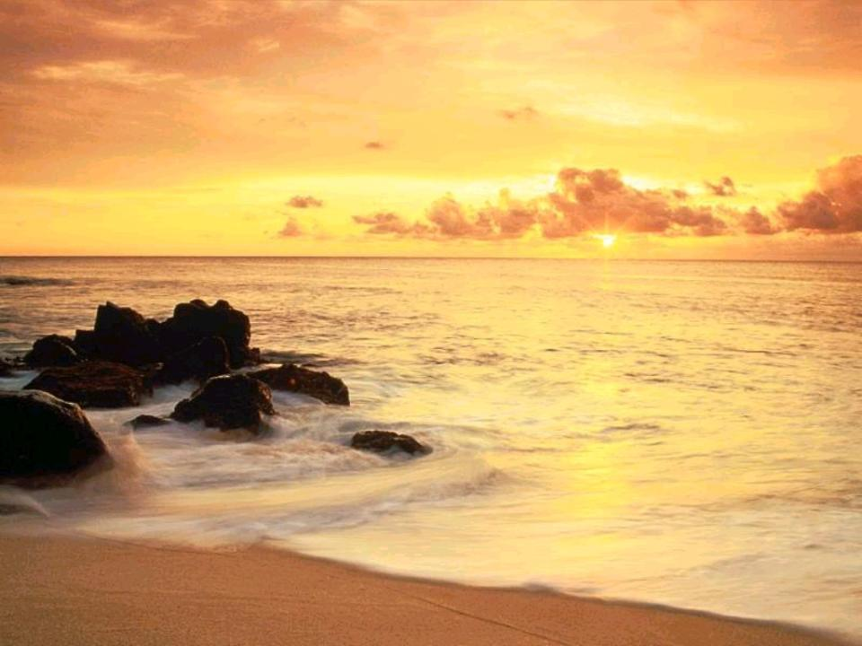
e la mia libertà
è il tuo disegno
su di me

Slide 70
Non cercherò più niente
perché tu mi salverai

Slide 71
Il Signore sia con voi.
E con il tuo spirito.
In alto i nostri cuori.
Sono rivolti al Signore.
Rendiamo grazie al Signore nostro Dio.
È cosa buona e giusta.

Slide 73
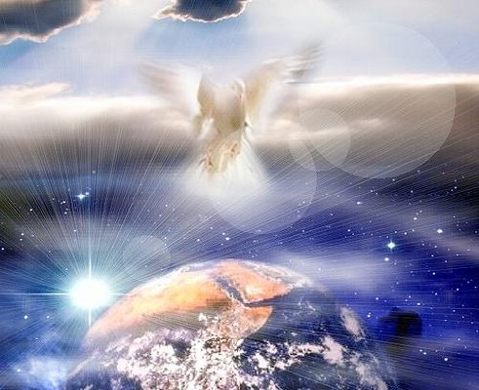
Santo Santo
Santo Santo
Santo il Signore
Santo Santo
Santo Santo
Santo il Signore
Dio dell’universo

Slide 74
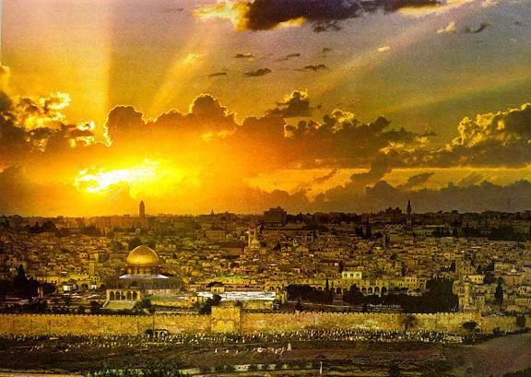
I cieli e la terra
sono pieni
della tua gloria
I cieli e la terra
sono pieni
della tua gloria

Slide 75
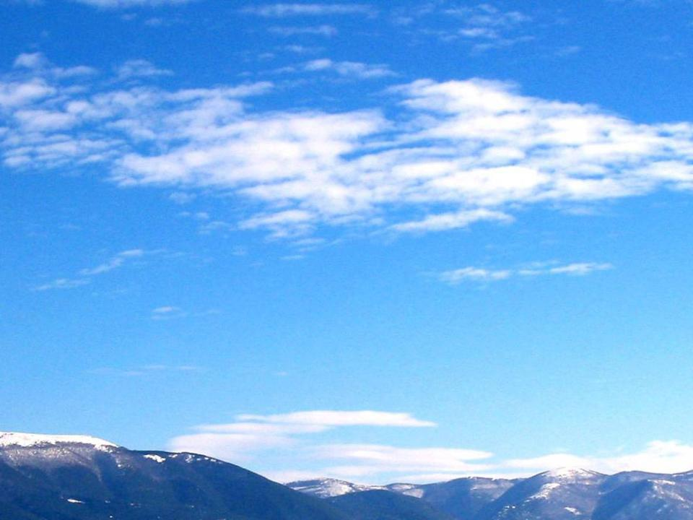
Osanna Osanna Osanna
Osanna Osanna
Osanna
Osanna
Osanna
Nell’alto dei cieli

Slide 76
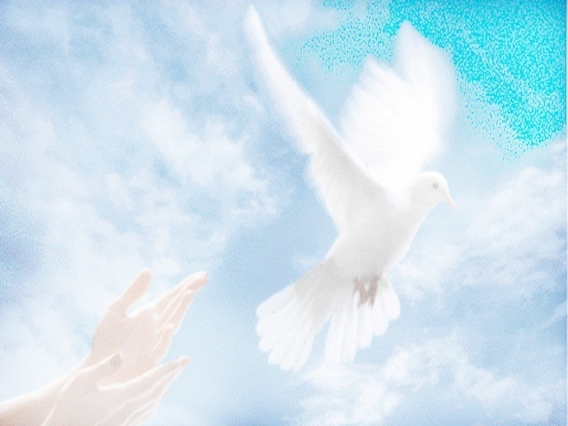
Benedetto è
Benedetto è
è colui che viene
Benedetto è
Benedetto è
è colui che viene
nel nome del Signore.

Slide 77
Osanna Osanna Osanna
Osanna Osanna
Osanna
Osanna
Osanna
Nell’alto dei cieli

Slide 78
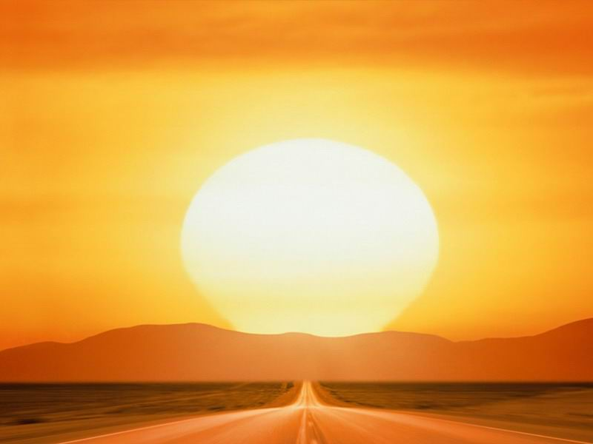
Santo Santo
Santo Santo
Santo il Signore
Santo Santo
Santo Santo
Santo il Signore
Dio dell’universo

Slide 80
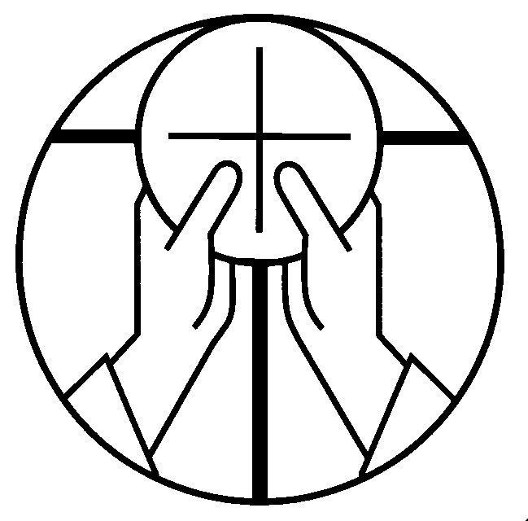
Mistero della fede.
Annunziamo la tua morte, Signore,
proclamiamo la tua risurrezione,
nell'attesa della tua venuta.

Slide 82
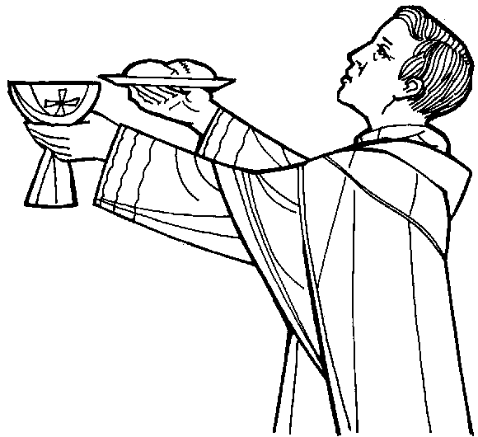
Per Cristo,
con Cristo
e in Cristo,
a te, Dio Padre onnipotente,
nell'unità dello Spirito Santo,
ogni onore e gloria
per tutti i secoli dei secoli.
Amen.

Slide 84
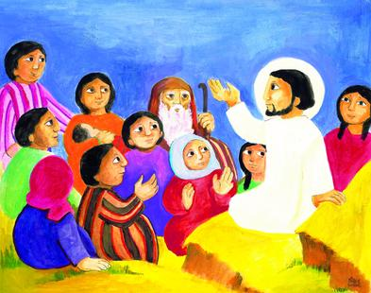
Padre nostro, che sei nei cieli,
sia santificato il tuo nome,
venga il tuo regno,
sia fatta la tua volontà,
come in cielo così in terra.
Dacci oggi il nostro pane quotidiano,
e rimetti a noi i nostri debiti
come noi li rimettiamo
ai nostri debitori,
e non ci indurre in tentazione,
ma liberaci dal male.

Slide 86
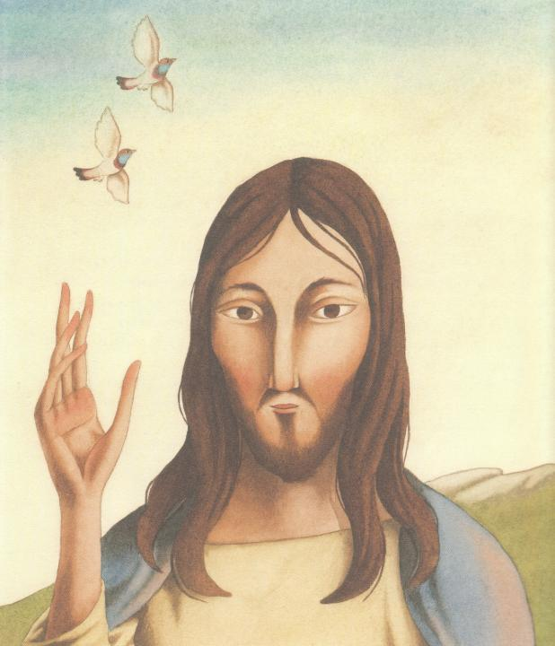
Tuo
è il regno,
tua
la potenza
e la gloria
nei secoli.

Slide 88
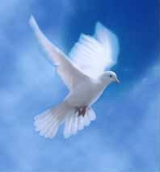
La
pace
viene
dall'alto

Slide 89
entra
nel
cuore,

Slide 90
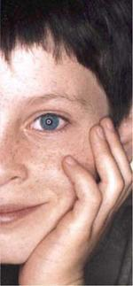
si
vede
sul
volto

Slide 91
Ora
ti
stringo
la mano

Slide 92
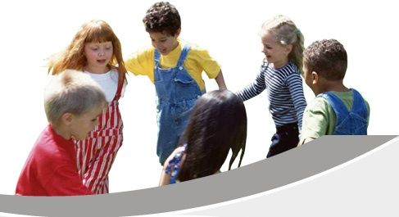
non sono più solo
non sei più lontano

Slide 93
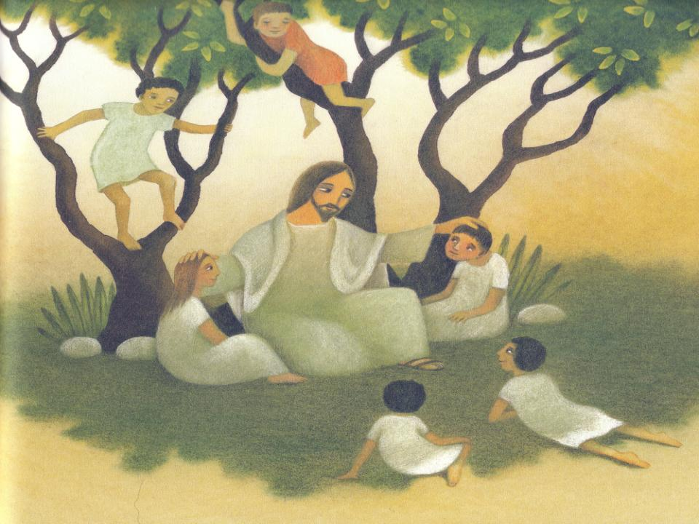
Questa amicizia
attorno al Signore

Slide 94
è troppo grande
non può finire.

Slide 95
La
pace
viene
dall'alto

Slide 96
entra
nel
cuore,

Slide 97
si
vede
sul
volto

Slide 98
Ora
ti
stringo
la mano

Slide 99
non sono più solo
non sei più lontano

Slide 100
Agnello di Dio,
che togli i peccati del mondo,
abbi pietà di noi.
Agnello di Dio,
che togli i peccati del mondo,
abbi pietà di noi.
Agnello di Dio,
che togli i peccati del mondo,
dona a noi la pace.

Slide 102
Beati gli invitati
alla Cena del Signore.
Ecco l’agnello di Dio,
che toglie i peccati del mondo.
O Signore, non son degno
di partecipare alla tua mensa:
ma di’ soltanto una parola
e io sarò salvato.

Slide 103
Pane del cielo

Slide 104
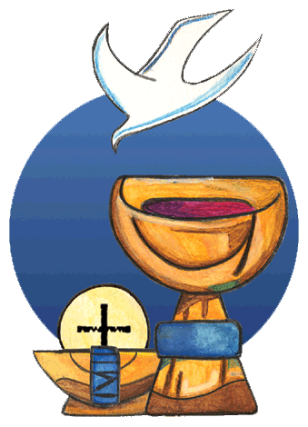
Pane del Cielo sei Tu, Gesù, via d'amore: Tu ci fai come Te.

Slide 105
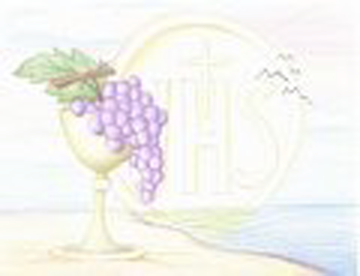
No, non è rimasta
fredda la terra:
Tu sei rimasto con noi per nutrirci di Te,
Pane di Vita;
ed infiammare col tuo amore tutta l'umanità.

Slide 106
Pane del Cielo sei Tu, Gesù, via d'amore: Tu ci fai come Te.

Slide 107
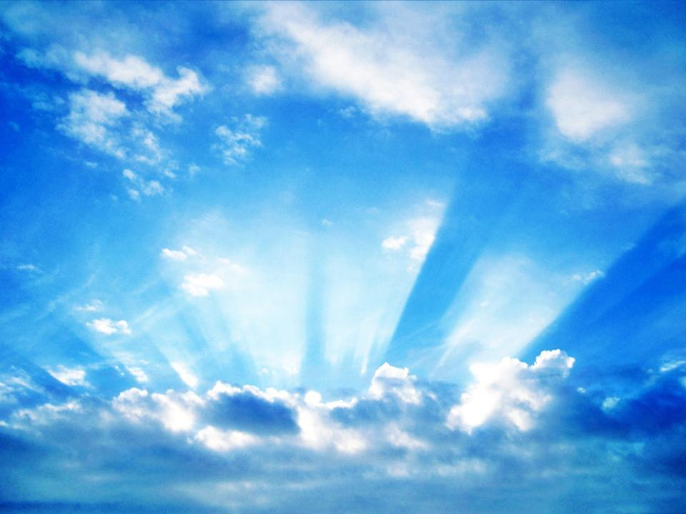
Sì, il Cielo è qui su questa terra:
Tu sei rimasto con noi
ma ci porti con Te
nella tua casa dove vivremo insieme a Te tutta l'eternità.

Slide 108
Pane del Cielo sei Tu, Gesù, via d'amore: Tu ci fai come Te.

Slide 109
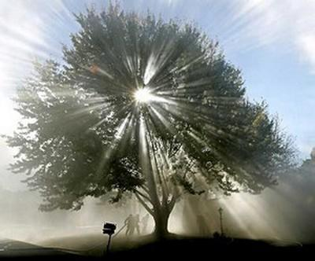
No, la morte non può
farci paura:
Tu sei rimasto con noi. E chi vive di Te
vive per sempre.
Sei Dio con noi,
sei Dio per noi, Dio in mezzo a noi

Slide 110
Pane del Cielo sei Tu, Gesù, via d'amore: Tu ci fai come Te.
I

Slide 112
Padre misericordioso, il pane eucaristico che ci fa tuoi commensali in questo mondo, ci ottenga la perfetta comunione con te nella vita eterna. Per Cristo nostro Signore.
Amen.

Slide 113
Il Signore sia con voi.
E con il tuo spirito.
Vi benedica Dio onnipotente
Padre e Figlio e Spirito Santo.
Amen.
Nel nome del Signore: andate in pace.
Rendiamo grazie a Dio.

Slide 114
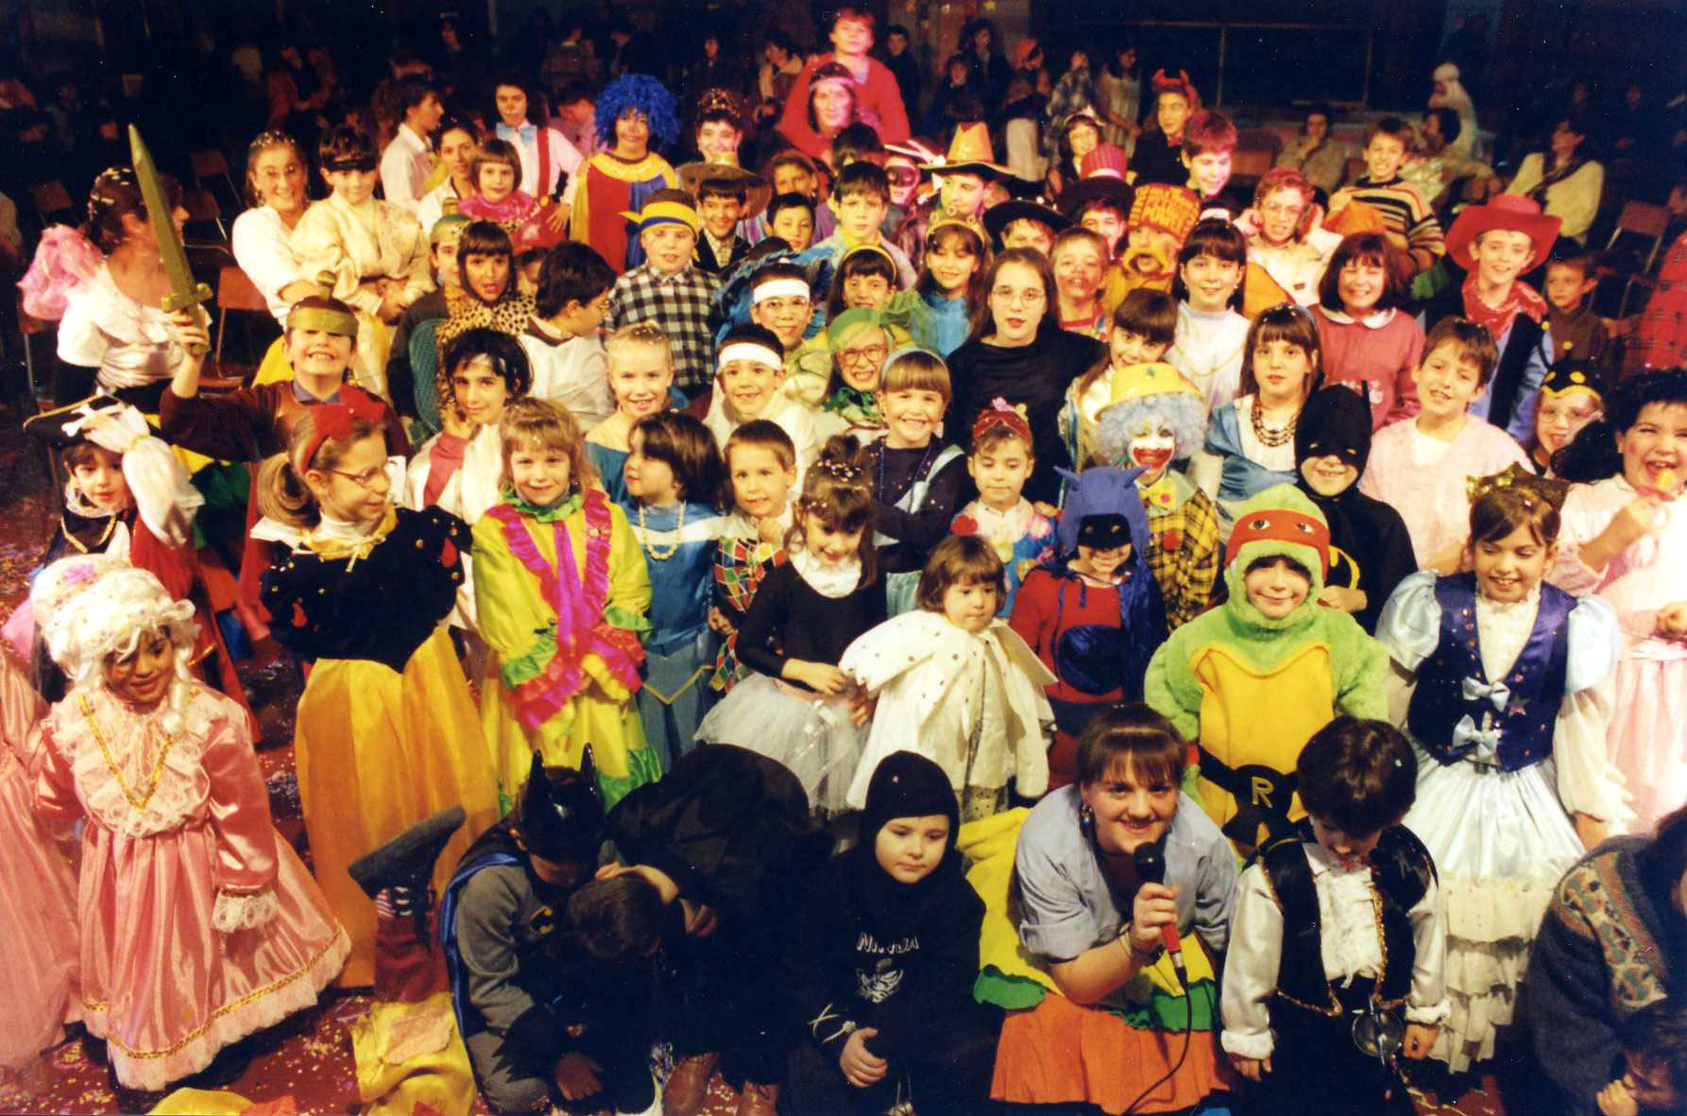
Ciao a tutti
e
Buona Domenica

Slide 115
NON
SO
PROPRIO
COME
FAR

Slide 116
Non so proprio come far
per ringraziare il mio Signor;
mi ha dato i cieli da guardar
e tanta gioia dentro il cuor.

Slide 117
Lui ci ha dato i cieli da guardar,

Slide 118
lui ci ha dato la bocca per cantar,

Slide 119
lui ci ha dato il mondo per amar,

Slide 120
e tanta gioia dentro il cuor e tanta gioia dentro il cuor.

